Slide 1
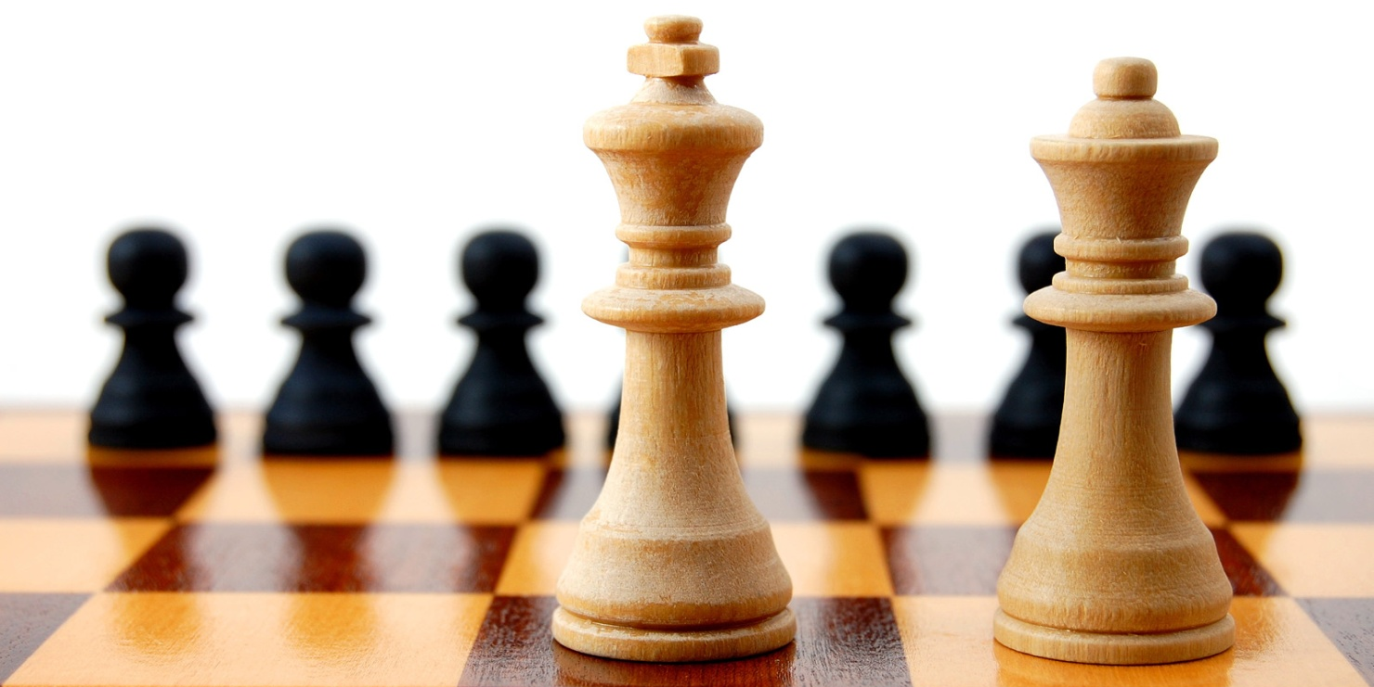
Мастер - класс
по программе
для младших школьников
«Учимся играть в Шахматы»
Стрелков Виталий Владимирович

Slide 7
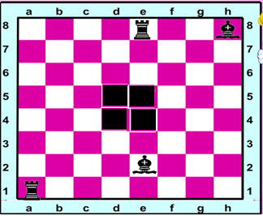

Slide 11
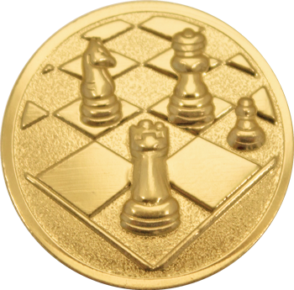
Участнику мастер - класса

